Slide 1
S_ingle R_esponsibility P_rinciple
SRP bedeutet dass eine Klasse oder Methode nur eine einzige Verantwortung haben soll.
Sie sollte nur für eine Aufgabe zuständig sein.

Slide 2
Warum ist SRP wichtig?
Erhöhte Lesbarkeit und Wartbarkeit
Reduzierung von Fehlern
Leichtere Anpassung des Codes

Slide 3
Warum wird es in der Teamentwicklung verwendet?
Erleichtert die Zusammenarbeit
Skalierbarkeit und Erweiterbarkeit
Erhöhte Testbarkeit

Slide 4
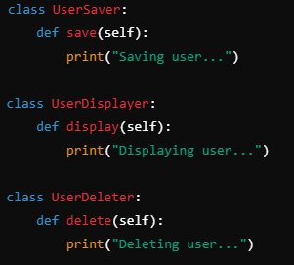
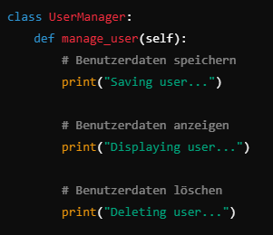
Codebeispiele
Ohne SRP Mit SRP

